Slide 1
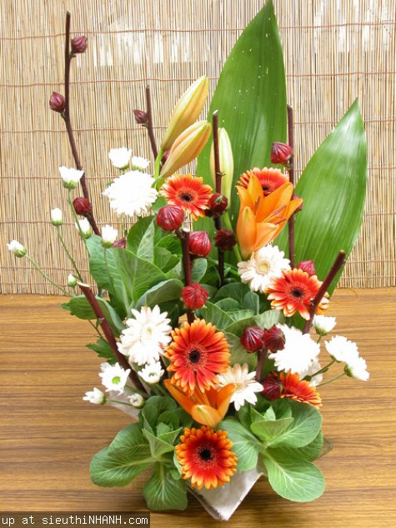
TẬP VIẾT
ÔN CHỮ HOA G

Slide 2
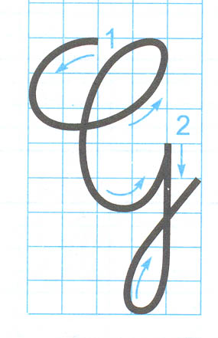
Tập viết
Chữ hoa G
- Chữ G được viết bởi mấy nét?
- Chữ G viết hoa gồm 2 nét.
*Nét 1 là kết hợp của nét cong dưới và nét cong trái nối liền nhau tạo vòng xoắn to trên đầu.
* Nét 2 là hai nét khuyết ngược

Slide 3
- Em hãy nhận xét cấu tạo con chữ C hoa.
C
*Chữ C hoa cỡ nhỏ cao 2 li rưỡi gồm 1 nét là nét kết hợp của nét cong dưới và nét cong trái nối liền nhau tạo vòng xoắn to trên đầu, cuối nét uốn lượn vào trong.

Slide 4
Ông Gióng
- Từ ứng dụng có mấy chữ?
- Khoảng cách giữa các chữ ghi tiếng ta nên viết thế nào?
- Em hãy quan sát và nêu độ cao của các con chữ có trong từ Ông Gióng?
- Cụm từ có mấy dấu thanh, được đặt ở những vị trí nào?

Slide 5
Gió đưa cành trúc la đà
Tiếng chuông Trấn Vũ, canh gà Thọ Xương.
- Câu tục ngữ khuyên ta điều gì?
- Em hãy quan sát và nêu độ cao của các con chữ có trong câu ứng dụng?
- Trong câu tục ngữ có những chữ nào viết hoa?Vì sao phải viết hoa?

Slide 6
Gi
Ô C
Ông Gióng
Gió đưa cành trúc la đà
Tiếng chuông Trấn Vũ, canh gà Thọ Xương.

Slide 7

CHÀO CÁC EM !

